Slide 1



TRƯỜNG TIỂU HỌC TÂN XUÂN
ĐỊA LÍ-LỚP 5
NÀM
DÂN SỐ NƯỚC TA

Slide 2


KHỞI ĐỘNG

Slide 3



Hết giờ
2
1
5
4
3
Chọn chữ cái trước ý đúng nhất :
Đặc điểm phần đất liền nước ta là:
Đồng bằng chiếm diện tích lớn hơn đồi núi.
Đồi núi chiếm diện tích lớn hơn đồng bằng.
¼ diện tích đất là đồng bằng,
¾ diện tích đất là đồi núi.
C
¾ diện tích đất là đồng bằng,
¼ diện tích đất là đồi núi
D

Slide 4
Hết giờ
2
1
5
4
3
Chọn chữ cái trước ý đúng nhất :
Đặc điểm khí hậu nước ta là:
A
Nhiệt đới gió mùa: Nhiệt độ cao, gió và mưa thay đổi theo mùa.
Nhiệt độ cao, có nhiều gió và mưa.
Nhiệt độ cao, gió và mưa không thay đổi theo mùa.
D
Nhiệt đới gió mùa: Nhiệt độ cao, gió và mưa
thay đổi theo mùa.

Slide 5
Hết giờ
2
1
5
4
3
Chọn chữ cái trước ý đúng nhất :
Sông ngòi nước ta có đặc điểm:
Mạng lưới sông ngòi nước ta thưa thớt.
Mạng lưới sông ngòi nước ta dày đặc, ít sông lớn, có lượng nước thay đổi theo mùa và chứa nhiều phù sa.
B
Sông ngòi nước ta có lượng nước không thay đổi theo mùa.
D
Sông ở nước ta chứa ít phù sa.

Slide 6

ĐỊA LÝ
DÂN SỐ NƯỚC TA

Slide 7

Địa lí
Dân số nước ta
1. Dân số:
HS đọc bảng số liệu số dân các nước Đông Nam Á năm 2004 và trả lời các câu hỏi sau

Slide 8
STT | Tên nước | Số dân (triệu người) | STT | Tên nước | Số dân (triệu người)
1 | In-đo-nê-xi-a | 218,7 | 7 | Cam-pu-chia | 13,1
2 | Phi-lip-pin | 83,7 | 8 | Lào | 5,8
3 | Việt Nam | 82,0 | 9 | Xin-ga-po | 4,2
4 | Thái Lan | 63,8 | 10 | Đông Ti-mo | 0,8
5 | Mi-an-ma | 50,1 | 11 | Bru-nây | 0,4
6 | Ma-lai-xi-a | 25,6
Bảng số liệu số dân các nước Đông Nam Á năm 2004
- Năm 2004, dân số nước ta là bao nhiêu người?
- Nước ta có số dân đứng thứ mấy trong các nước Đông Nam Á?

Slide 9
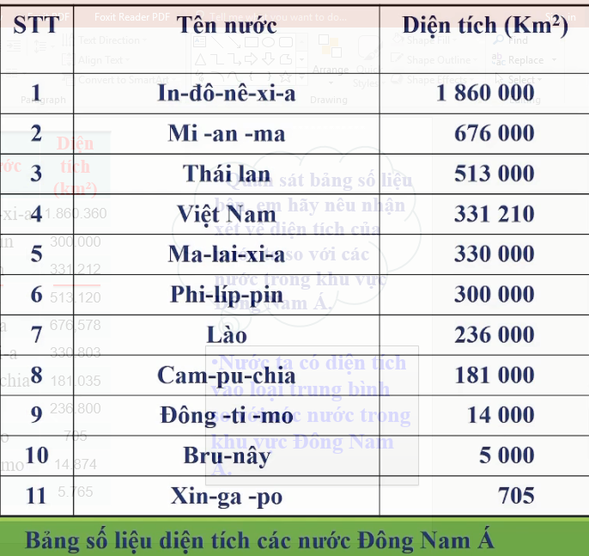
Quan sát bảng số liệu bên, em hãy nêu nhận xét về diện tích của nước ta so với các nước trong khu vực Đông Nam Á.
Nước ta có diện tích vào loại trung bình so với các nước trong khu vực Đông Nam Á.

Slide 10
1. Dân số
- Nước ta có diện tích vào loại trung bình nhưng dân số lại thuộc hàng các nước đông dân trên thế giới.
2. Gia tăng dân số

Slide 11
Biểu đồ dân số Việt Nam qua các năm
96 208 984
85 789 573
76 596 603
Đây là biểu đồ dân số Việt Nam qua các năm
- Cột nằm ngang, biểu thị các năm;
- Cột đứng, cho biết số dân (đơn vị tính là người);
- Số dân từng năm được biểu thị bằng độ cao của các cột màu xanh tương ứng

Slide 12
Biểu đồ dân số Việt Nam qua các năm
96 208 984
85 789 573
76 596 603
Dân số nước ta qua các năm:
- Năm 1999 là 76 596 603 người
- Năm 2009 là 85 789 573 người
- Năm 2019 là 96 208 984 người

Slide 13
Biểu đồ dân số Việt Nam qua các năm
96 208 984
85 789 573
76 596 603
- Từ năm 1999 đến năm 2009 dân số nước ta tăng hơn 9 triệu người
- Từ năm 2009 đến năm 2019 dân số nước ta tăng hơn 10 triệu người
- Ước tính trong vòng 20 năm đó, mỗi năm số dân tăng trung bình 1 triệu người

Slide 14
Biểu đồ dân số Việt Nam qua các năm
96 208 984
85 789 573
76 596 603
Qua bảng thống kê số liệu trên, em rút ra điều gì về tốc độ gia tăng dân số nước ta?
Tốc độ gia tăng dân số của nước ta là nhanh. Theo ước tính thì mỗi năm nước ta tăng thêm khoảng 1 triệu người.

Slide 15

Địa lí
Dân số nước ta
1. Dân số
- Nước ta có diện tích vào loại trung bình nhưng dân số lại thuộc hàng các nước đông dân trên thế giới.
2. Gia tăng dân số
- Dân số nước ta tăng nhanh, bình quân mỗi năm tăng thêm khoảng trên một triệu người.

Slide 16
Địa lí
Dân số nước ta
1. Dân số
- Nước ta có diện tích vào loại trung bình nhưng dân số lại thuộc hàng các nước đông dân trên thế giới.
2. Gia tăng dân số
- Dân số nước ta tăng nhanh, bình quân mỗi năm tăng thêm khoảng trên một triệu người.
3. Tác hại của việc gia tăng dân số
Theo em việc gia tăng dân số nhanh sẽ dẫn đến những hậu quả gì?

Slide 17
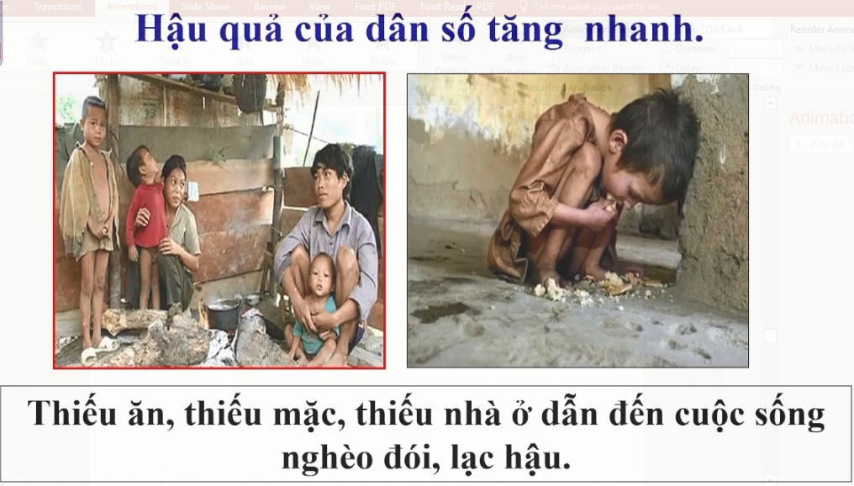

Slide 18
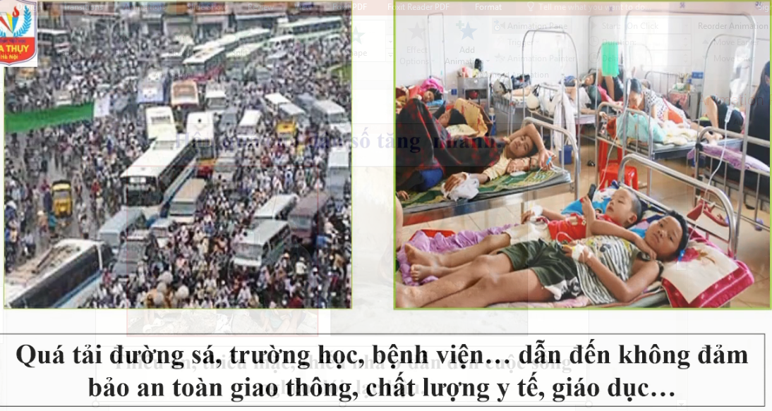

Slide 19


Slide 20

Thiếu ăn, thiếu mặc, thiếu nhà ở dẫn đến cuộc sống nghèo đói, lạc hậu.
Quá tải đường xá, trường học, bệnh viện… -> không đảm bảo an toàn giao thông, chất lượng y tế, giáo dục…
Hậu quả của dân số tăng nhanh
Khai thác tài nguyên thiên nhiên bữa bãi -> cạn kiệt tài nguyên -> ô nhiễm môi trường -> thiên tai…
Thiếu việc làm nghiêm trọng, thiếu điều kiện giáo dục và quản lí -> mất trật tự xã hội

Slide 21




Chúng ta cần có biện pháp gì để làm giảm sự gia tăng dân số nhanh?
Chính sách tuyên truyền kế hoạch hóa gia đình của nhà nước.

Slide 22
Bài học: Nước ta có diện tích vào loại trung bình nhưng lại thuộc hàng các nước đông dân trên thế giới. Dân số tăng nhanh gây nhiều khó khăn cho việc nâng cao đời sống. Những năm gần đây tốc độ tăng dân số đã giảm hơn so với trước nhờ thực hiện tốt công tác kế hoạch hóa gia đình.

Slide 23

DẶN DÒ

